Slide 1
レディネステスト
５年２.直方体や立方体の体積

Slide 2
１Ｌ＝（ ① ）mL
①にあてはまる数を書きましょう。
【２年６.水のかさのたんい】

Slide 3
８ｍ＝（ ① ）㎝
①にあてはまる数を書きましょう。
【２年14.長いものの長さのたんい】

Slide 4
㋐～㋔の図形のうち、面積が１㎠であるものはどれですか。すべて選びましょう。
１cm
１cm
㋐
㋑
0.5cm
㋔
㋒
㋓
【４年12.面積のくらべ方と表し方】

Slide 5
図の長方形のたてには、１㎠の正方形が（ ① ）こならびます。
①にあてはまる数を書きましょう。
１㎠
９㎝
６㎝
【４年12.面積のくらべ方と表し方】

Slide 6
図の長方形の中には、１㎠の正方形が全部で（ ① ）こならびます。
①にあてはまる数を書きましょう。
１㎠
９㎝
６㎝
【４年12.面積のくらべ方と表し方】

Slide 7
図の長方形の面積は（ ① ）㎠です。
①にあてはまる数を書きましょう。
７㎝
６㎝
【４年12.面積のくらべ方と表し方】

Slide 8
㋐の長方形と㋑の正方形は、どちらが広いですか。
㋐、㋑のどちらか１つを選びましょう。
８㎝
９㎝
㋑
㋐
８㎝
７㎝
【４年12.面積のくらべ方と表し方】

Slide 9
図の長方形の面積は（ ① ）㎠です。
①にあてはまる数を書きましょう。
５ｍ
３ｍ
【４年12.面積のくらべ方と表し方】

Slide 10
図の立体の名前は何ですか。㋐～㋓の中から１つ選びましょう。
（ ㋐正方形 ㋑長方形 ㋒立方体 ㋓直方体 ）
４㎝
３㎝
３㎝
【４年12.面積のくらべ方と表し方】

Slide 11
図の展開図を組み立てます。
①の面と平行な面を、㋐～㋔の中からすべて選びましょう。
㋐
㋑
㋒
①
㋓
㋔
【４年14.直方体と立方体】

Slide 12
図の立方体について、色のついた面と垂直な面は（ ① ）つあります。
①にあてはまる数を書きましょう。
【４年14.直方体と立方体】

Slide 13
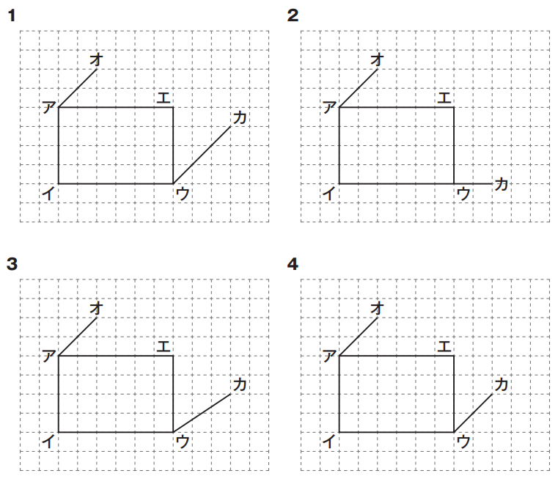
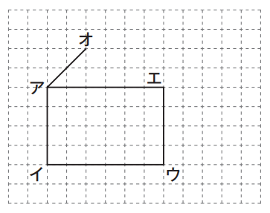
直方体の見取図を、方眼紙にかいています。
まず、図のように点アから点オまでを直方体の頂点として、かきました。次に、下の １ から ４ のように、点カの位置を決めて、直方体の辺ウカ をかこうとしています。
辺ウカとして正しいものを１～４の中から１つ選びましょう。
図
※令和６年度 全国学力・学習状況調査より作成
【４年14.直方体と立方体】

Slide 14
解答
1000
800
㋐、㋑、㋒、㋔
６
54
42
㋑
150000
㋓
㋑
４
４

